Slide 1
CLASE 5 · PROYECTO COMPLETO
1
Problema
decisión, métrica, vara y alcance
De los datos
al modelo
2
Datos
tamaño, duplicados, faltantes, objetivo
3
Separar
la prueba, antes de mirar
4
Explorar
Un proyecto de machine learning de punta a punta,
con ventas reales de viviendas. Y la tarea para repetirlo.
solo con entrenamiento
5
Limpiar y crear
una función que no aprende
6
Pipeline
8 pasos
2 930 casas
MAPE 8.0 %
lo que se aprende, adentro
de la pregunta al modelo guardado
ventas reales en Ames, Iowa
error típico en prueba
7
Comparar
validación cruzada y la vara
8
Evaluar y usar
Docente Josef Renato Rodriguez
una vez en prueba; guardar
Machine Learning · Programa de Especialización Data Scientist · Sesión 5 de 16
Notes:
La clase de hoy no presenta un modelo nuevo: junta todo lo del Módulo 1 en un proyecto completo. La columna de la derecha es la receta de 8 pasos que van a repetir en la tarea con otro dataset.

Slide 2
POR QUÉ ESTA CLASE
El modelo es la parte corta del proyecto
En las Clases 2 a 4 los datos llegaban listos. En un proyecto real, casi todo el trabajo está antes y después del fit.
Hasta ahora
Hoy
Un dataset conocido, ya preparado
La misma preparación en cada clase
Un modelo nuevo por clase
La métrica: R² y MAE
Datos que no conoces, con faltantes y casos raros
Tú decides qué limpiar y qué variables crear
Todos los modelos del módulo, comparados con rigor
Métricas de negocio, error por segmento y un modelo guardado
El caso: tasación de viviendas en Ames, Iowa
2 930 ventas reales registradas por la oficina de tasación de la ciudad entre 2006 y 2010. Es el mismo problema de tasación de garantías de las Clases 2 a 4, pero ahora casa por casa, con 22 variables por vivienda.
Notes:
Pregunta de apertura: ¿cuánto tiempo de un proyecto real creen que se va en entrenar el modelo? La mayoría de los equipos dice que poco: lo largo es entender el problema, conseguir y limpiar los datos y dejar el modelo usable. Hoy recorremos todo eso.

Slide 3
AGENDA
Cómo repartimos los 120 minutos
Primero los 8 pasos con sus decisiones. Después los haces tú en Colab. Al final, la tarea.
Bloque | Contenido | Min
0 | Por qué esta clase | 3
1 | Pasos 1 a 3: problema, datos y separación | 12
2 | Pasos 4 y 5: explorar, limpiar y crear variables | 12
3 | Pasos 6 y 7: pipeline y validación cruzada | 14
4 | Paso 8: evaluar, guardar y vigilar | 9
5 | Laboratorio en Colab | 60
6 | La tarea y el cierre | 10
Qué te llevas hoy
Una receta de 8 pasos reutilizable
Cómo evitar la fuga de información
Un pipeline que va de casa cruda a precio
Comparar modelos con validación cruzada
Reportar en términos de negocio
El bloque 3 es el importante
El pipeline es lo que separa un notebook de clase de un modelo que se puede usar y auditar.
Notes:
Si vas retrasado, el caso de Zillow del Paso 8 se cuenta en un minuto. Los pasos 6 y 7 no se recortan. Deja los últimos 10 minutos para explicar la tarea con calma.

Slide 4
LA RECETA
Ocho pasos, y una regla en cada uno
Es el ciclo CRISP-DM de la Clase 1, llevado al código. La tarea sigue exactamente esta lista.
Problema
Datos
1
2
Decisión, objetivo, métrica de negocio, vara y alcance, antes de abrir los datos
Tamaño, duplicados, faltantes y la forma del objetivo. Leer el diccionario
Separar
Explorar
3
4
La prueba se aparta antes de explorar, estratificada si el objetivo es asimétrico
Solo con entrenamiento: correlaciones, casos raros, categorías
Limpiar y crear
Pipeline
5
6
Una función que no aprende de los datos; el alcance como regla explícita
Lo que se aprende (medianas, escalas, one-hot) va dentro del pipeline
Comparar
Evaluar y usar
7
8
Varios modelos y la vara, con validación cruzada. La prueba sigue guardada
Una vez en prueba, métricas de negocio, error por segmento, guardar el pipeline
Los pasos 3 y 6 (en oscuro) son los que evitan la fuga de información: que el modelo aprenda, sin que te des cuenta, algo de los datos con que lo vas a evaluar.
Notes:
Esta slide es la que conviene dejar proyectada durante el laboratorio. Los pasos 1 a 5 corresponden a entender el negocio, entender y preparar los datos en CRISP-DM; el 6 y el 7 a modelar; el 8 a evaluar y desplegar.

Slide 5
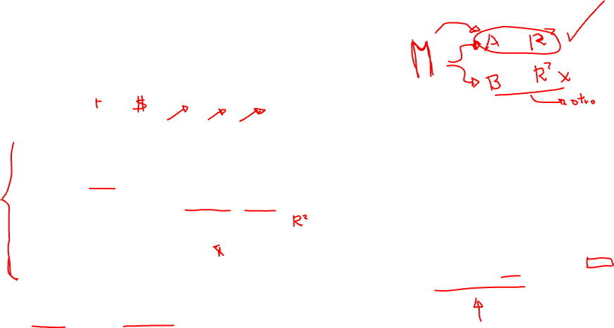
PASO 1
Definir el problema antes de abrir los datos
Si no puedes responder estas preguntas, todavía no tienes un proyecto: tienes un dataset.
Pregunta | Respuesta para hoy
¿Qué decisión apoya el modelo? | Tasar una vivienda antes de aceptarla como garantía
¿Qué se predice, y para qué unidad? | sale_price: el precio de una venta, en USD
¿Con qué se mide? | MAE en dólares y MAPE en %: los tasadores hablan de «me equivoqué un 8 %»
¿Contra qué se compara? | Un modelo que siempre predice el precio mediano
¿Para qué casos NO aplica? | Se define en el Paso 4, mirando los datos de entrenamiento
MAE y MAPE, juntos
El MAE dice cuánto dinero se pierde por casa. El MAPE dice si el error es razonable para el tamaño de la casa: 20 mil es mucho en una de 100 mil y poco en una de 500 mil.
La vara, siempre
Predecir siempre la mediana da un MAE de 55 211 USD y un MAPE de 32.3 %. Cualquier modelo que no le gane por mucho no sirve.
El alcance es la pregunta que más se olvida. Un modelo que dice para qué casos no sirve es más confiable que uno que lo intenta con todo.
Notes:
Es el Paso 1 del notebook, que es solo texto. Insiste en que se escribe antes de abrir los datos: si eliges la métrica después de ver los resultados, te vas a quedar con la que mejor te deja.

Slide 6
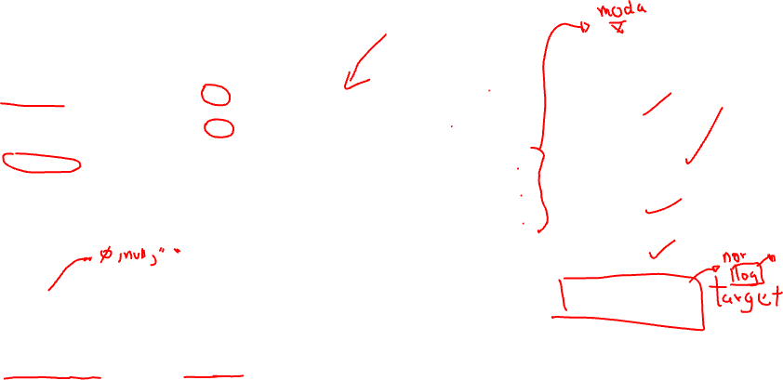
PASO 2
Revisar los datos: no todos los faltantes son iguales
2 930 ventas y 82 columnas en el original. Nos quedamos con 22 variables, el identificador y el precio.
Columna | Faltantes | Qué significa | Qué hacemos
garage_type | 157 | no tiene garaje | categoría «Sin garaje»
bsmt_qual | 80 | no tiene sótano | calidad 0
lot_frontage | 490 | no se registró | mediana, dentro del pipeline
mas_vnr_area | 23 | no se registró | mediana, dentro del pipeline
total_bsmt_sf, garage_cars | 1 y 1 | no se registró | mediana, dentro del pipeline
La revisión de siempre
Tamaño
2 930 × 24
Duplicados
ninguno (pid único)
Faltantes
6 columnas
Precio mediano
160 000 USD
Un NaN que significa «no tiene» es información. Rellenarlo con la mediana sería inventarle un garaje a 157 casas. Lo dice el diccionario de datos: leerlo es parte del paso.
Asimetría
1.74 → -0.01 en log
De Cock, D. (2011). Ames, Iowa: Alternative to the Boston Housing Data as an End of Semester Regression Project. Journal of Statistics Education, 19(3).
Notes:
Es el ejercicio 2.1 y la demostración 2.2. La asimetría de 1.74 indica una cola larga de casas caras; en logaritmo queda en casi cero. Eso justifica entrenar con log(precio) en el Paso 6. De Cock armó este dataset justamente para cursos como este, como reemplazo del viejo dataset de Boston.

Slide 7
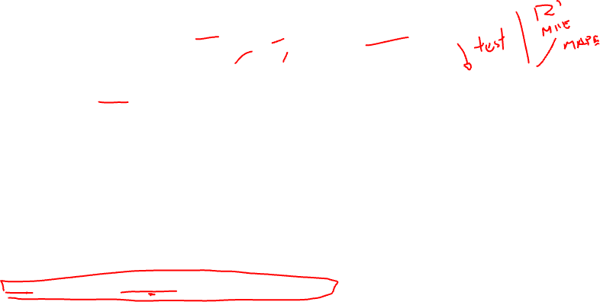
PASO 3
Separar la prueba antes de mirar
Todo lo que decides mirando los datos es una forma de aprender de ellos. Si miras la prueba, deja de ser nueva.
ENTRENAMIENTO · 80 %
PRUEBA · 20 %
2 344 casas · se explora, se limpia, se valida
586 casas · hasta el Paso 8
Qué es la fuga
Ejemplos típicos
Estratificar el precio
Que el modelo aprenda, sin que lo notes, algo de los datos con los que lo vas a evaluar. El resultado sale mejor de lo que será en la realidad.
Calcular la mediana para rellenar con todos los datos. Escalar antes de cortar. Elegir variables mirando la correlación en todo el dataset.
Con un objetivo asimétrico, el corte al azar puede dejar las casas caras de un lado. pd.qcut(y, 5) arma 5 grupos de precio y el corte los respeta.
Mediana del precio: 160 000 en entrenamiento y 161 875 en prueba. La estratificación hizo su trabajo.
Notes:
Es el ejercicio 3.1. La diferencia con las Clases 2 a 4: allí estratificábamos por ocean_proximity, una categoría. Aquí el objetivo es numérico y asimétrico, así que lo convertimos en 5 grupos de precio solo para estratificar. Pregunta al grupo: ¿por qué no cortar después de limpiar? Porque las decisiones de limpieza se toman mirando datos.

Slide 8
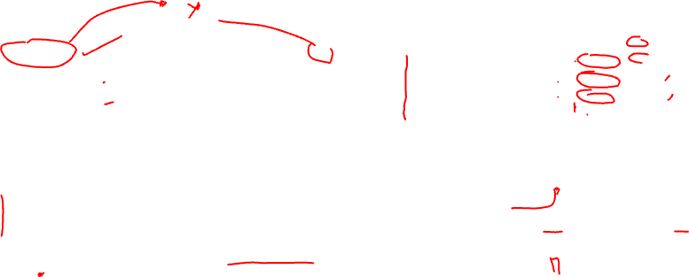
PASO 4
Explorar, solo con entrenamiento
Tres preguntas: ¿qué se relaciona con el precio?, ¿hay casos raros?, ¿importan las categorías?
Correlación con el precio
4 casas de más de 4 000 pies²
calidad general
0.80
pies² | precio | venta
5 095 | 183 850 | Partial
4 316 | 755 000 | Normal
4 476 | 745 000 | Abnorml
4 676 | 184 750 | Partial
superficie habitable
0.71
capacidad del garaje
0.65
superficie del sótano
0.64
Dos mansiones caras y dos ventas Partial (casas nuevas sin terminar) muy baratas.
año de construcción
0.56
año de remodelación
0.54
Las categorías importan
El barrio más caro (StoneBr) tiene una mediana 3.6 veces la del más barato (MeadowV). Las ventas Partial: 263 784 de mediana, frente a 159 500 de las normales.
baños completos
0.54
La calidad que asigna el tasador le gana a la superficie: el juicio experto ya está en los datos.
Notes:
Es el ejercicio 4.1 y las demostraciones 4.2 y 4.3. Todo se calcula con X_train y y_train. Las casas de más de 4 000 pies² no son errores de captura: son casos fuera de lo común. Lo que se decide con ellas es el alcance del modelo, en el paso siguiente.

Slide 9
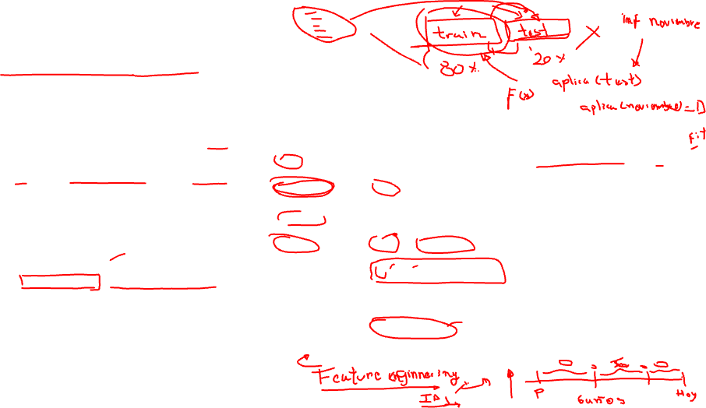
PASO 5
Limpiar y crear variables con una función
Todo lo que transforma va en preparar(df), para aplicarlo igual a entrenamiento, a prueba y a cada casa nueva.
El alcance, como regla
Variable nueva | Cómo se calcula | Por qué
edad | yr_sold − year_built | importa la edad al vender, no el año
anios_remodel | yr_sold − year_remod | años desde la última remodelación
area_total | gr_liv_area + total_bsmt_sf | habitable más sótano
banos | full_bath + 0.5 · half_bath | un medio baño vale medio
calidad_cocina | Po=1, Fa=2, TA=3, Gd=4, Ex=5 | categoría con orden → número
calidad_sotano | igual, y 0 si no tiene sótano | el faltante significa «no tiene»
garage_type | NaN → «Sin garaje» | el faltante significa «no tiene»
El modelo tasa viviendas de hasta 4 000 pies² (unos 370 m²). Las más grandes van a un tasador. Lo recomienda el propio De Cock, y se aplica en entrenamiento, prueba y producción.
Dos reglas de oro
1. Todo en una función, aplicada igual en todas partes.
2. La función no aprende nada de los datos: restar años no usa promedios. Lo que se aprende va al Paso 6.
Las categorías sin orden (barrio, tipo de garaje) van con one-hot en el Paso 6.
Notes:
Es el ejercicio 5.1: completan edad, area_total, banos y garage_type. Pregunta clave: ¿por qué la mediana para rellenar lot_frontage NO va aquí? Porque se calcula con los datos; si la calculas con todo el entrenamiento antes de la validación cruzada, cada partición de validación ya influyó en el relleno. Va en el pipeline.

Slide 10
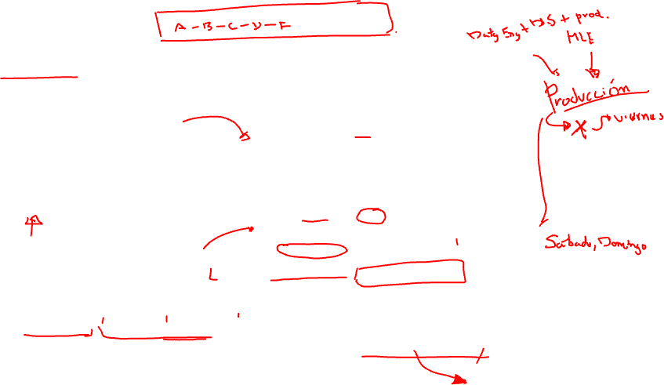
PASO 6
El pipeline: de casa cruda a precio en un solo objeto
Lo que se aprende de los datos va adentro, para que la validación cruzada lo aprenda solo con su parte de entrenamiento.
numéricas: mediana → escala
casa
cruda
preparar
(Paso 5)
modelo
log(precio)
→ exp → USD
categóricas: más común → one-hot
ColumnTransformer
17 numéricas + 49 columnas one-hot = 66 columnas para el modelo
TransformedTargetRegressor(
Pipeline([preparar, preprocesar, modelo]),
func=np.log, inverse_func=np.exp)
Tres ventajas: no hay fuga en la validación cruzada; el objeto guardado recibe la casa tal como llega, con faltantes; y handle_unknown="ignore" evita que un barrio nuevo rompa el modelo.
Notes:
Es el ejercicio 6.1 y la función armar(). Recorre el diagrama de izquierda a derecha con una casa concreta. El logaritmo va en TransformedTargetRegressor: el modelo aprende log(precio) y la predicción se devuelve en dólares, así las métricas salen en USD sin hacer nada.

Slide 11

PASO 7
Los ocho modelos del módulo, con validación cruzada
5 particiones sobre el entrenamiento. Cada vuelta reentrena el pipeline completo. La prueba sigue guardada.
MAE de validación cruzada (USD) · la barra fina es ± una desviación
Todos le ganan a la vara
XGBoost
14 345 · 8.6 %
De 55 211 a unos 15 mil USD de error.
Ridge
15 383 · 9.2 %
Regresión lineal
15 403 · 9.2 %
Cinco modelos empatan
Lasso
15 427 · 9.2 %
Lineal, Ridge, Lasso, SVR y Random Forest quedan en torno a 15 383. Diferencias menores que la desviación son un empate.
SVR RBF
15 450 · 9.2 %
Random Forest
15 746 · 9.4 %
Gana XGBoost, por poco
Árbol
20 762 · 12.6 %
1 038 USD menos que Ridge. El árbol solo vuelve a ser el más débil.
Siempre la mediana
55 211 · 32.3 %
Notes:
Es el ejercicio 7.1. Tarda unos 20 segundos; el Random Forest es el más lento. La barra fina muestra la variabilidad entre las 5 particiones: si dos modelos se superponen, no hay evidencia de que uno sea mejor. Esa es la razón de usar validación cruzada y no un solo corte de validación.

Slide 12
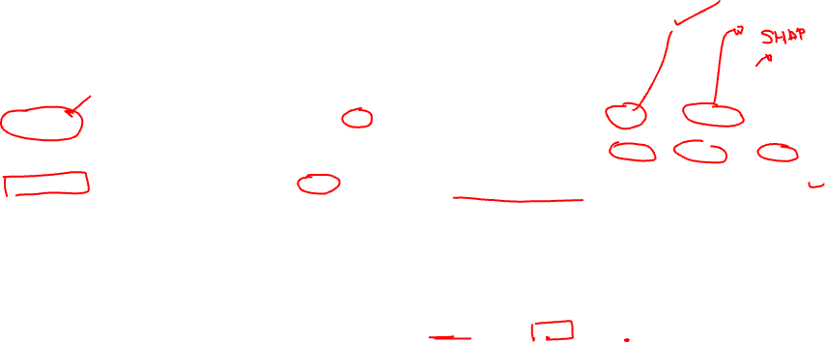
PASO 7
Lo que más movió el resultado no fue el modelo
Dos comparaciones para pensar antes de buscar un algoritmo más complejo.
El logaritmo, en la regresión lineal
Cuánto le gana XGBoost a la recta
sin log(precio)
18 735 · 11.4 %
Dataset | Lineal | XGBoost | Diferencia
California (Clase 4) | 49 664 | 30 077 | −39 %
Ames (hoy, val. cruzada) | 15 403 | 14 345 | −7 %
con log(precio)
15 403 · 9.2 %
MAE en USD. En California la recta no veía la geografía ni las interacciones. En Ames las variables ya traen el juicio del tasador y las creamos con sentido.
Una línea de código, y el error baja casi 18 %. En log, cada coeficiente se lee como un porcentaje del precio.
Con buenas variables, un modelo simple llega lejos. Antes de buscar un algoritmo más complejo, revisa el objetivo y las variables. Y si la diferencia es chica, el modelo interpretable puede ser la mejor elección.
Notes:
Es la demostración 7.2 y la discusión de la tabla. El 39 % y el 7 % comparan MAE en prueba en California y en validación cruzada en Ames; la idea es el orden de magnitud. En un comité, Ridge con 1 000 USD más de error y coeficientes legibles puede ganarle a XGBoost.

Slide 13
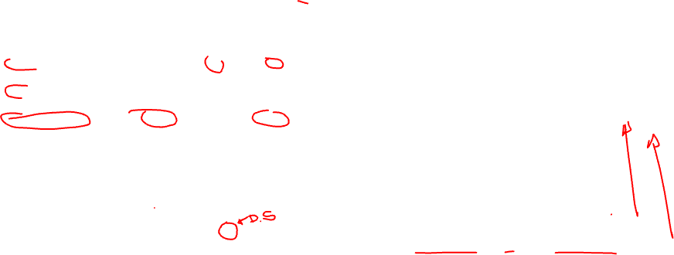
PASO 8
La prueba, una sola vez, y en términos de negocio
El elegido se reentrena con todo el entrenamiento y se mide en las 585 casas guardadas desde el Paso 3.
 | MAE | RMSE | R² | MAPE
Siempre la mediana | 58 116 | — | — | 31.7 %
Ridge | 15 183 | 22 892 | 0.924 | 8.8 %
XGBoost (elegido) | 14 180 | 23 001 | 0.924 | 8.0 %
MAPE por quintil de precio real (USD)
55 000–124 000
12.1 %
124 000–146 000
6.3 %
146 000–179 000
6.5 %
La validación cruzada estimó 14 345; la prueba dio 14 180. La estimación fue honesta.
179 000–230 000
6.8 %
75.0 %
de las casas quedan tasadas con un error de hasta 10 %
230 000–615 000
8.5 %
93.2 % con hasta 20 %. Esto es lo que se reporta, no el R².
En porcentaje, el modelo es menos confiable para las casas más baratas: ahí un error de 10 mil pesa mucho. En dólares, el error crece con el precio.
Notes:
Es el ejercicio 8.1 y la demostración 8.2. Ridge empata con XGBoost en R² y RMSE en la prueba, y pierde por unos 1 000 USD de MAE: otro argumento para discutir qué modelo llevar. El error por segmento es lo que pide un comité: para qué casas confiar y para cuáles pedir una tasación manual.

Slide 14
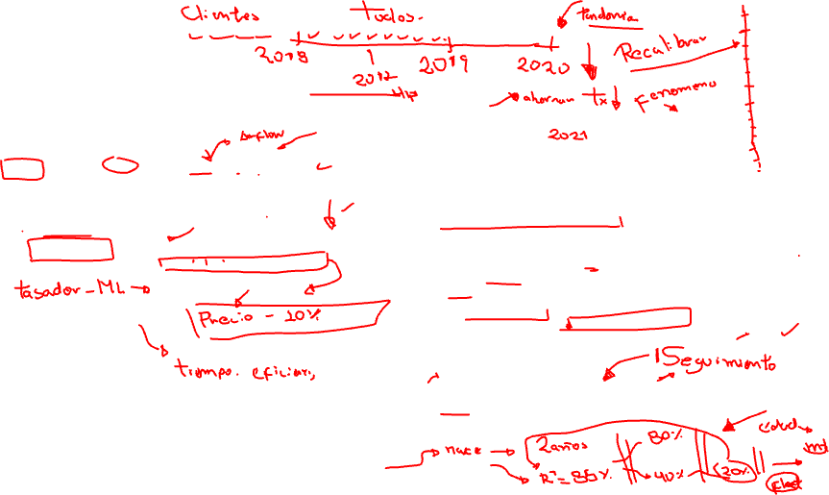
PASO 8 · CASO REAL
Guardarlo, usarlo y vigilarlo
El modelo guardado es el pipeline completo. Pero un modelo en uso puede fallar de formas que la prueba no muestra.
joblib.dump(modelo_final, "modelo.joblib")
# otro día, otro notebook:
# (antes, volver a definir preparar)
modelo = joblib.load("modelo.joblib")
modelo.predict(casa_nueva)
# → 192 715 USD
Zillow Offers, 2021
304 millones
de USD de pérdida por desvalorización de inventario en un solo trimestre. Zillow compraba casas con precios estimados por sus modelos para revenderlas. En noviembre de 2021 cerró el negocio y anunció el recorte de cerca de un cuarto de su personal; la empresa atribuyó el cierre a lo difícil que resultó pronosticar precios de viviendas.
La casa nueva llega cruda y con un dato faltante: el pipeline la prepara, la rellena y la tasa. Con el MAPE de prueba, el rango razonable es de 177 238 a 208 192.
La lección: la prueba mide el pasado. En producción hay que vigilar el error todos los meses, y tener un alcance y un tasador humano para lo raro.
Zillow Group (2021). Q3 2021 Shareholders' Letter, 2 de noviembre de 2021.
Notes:
Es el ejercicio 8.3. Zillow es un caso útil porque tenía una de las mejores bases de datos de viviendas de EE. UU. El problema no fue un modelo mal entrenado, sino usarlo para comprar a gran escala en un mercado que cambió más rápido de lo que el modelo podía seguir. En el Módulo 4 (Clase 16) vemos despliegue y seguimiento.

Slide 15
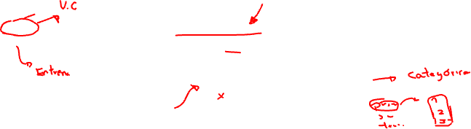
ANTES DEL LABORATORIO
Los seis errores que más se cometen
Todos producen un resultado que se ve mejor de lo que es. Revísalos en tu tarea antes de entregar.
PASO 3
PASO 6
PASO 2
Mirar la prueba antes del final
Aprender fuera del pipeline
Rellenar un «no tiene»
Explorar o limpiar con todos los datos. La prueba deja de ser nueva.
Rellenar con la mediana o escalar antes de cortar o de la validación cruzada.
Tratar un faltante con significado como si fuera un dato perdido.
PASO 7
PASO 8
PASO 5
Elegir con la prueba
Reportar solo el R²
Codificar mal el orden
Probar varios modelos en la prueba y quedarse con el mejor.
Sin métrica de negocio, sin vara y sin error por segmento.
One-hot en categorías con orden, o el orden al revés.
Notes:
Los cuatro primeros son formas de fuga de información o de sobreoptimismo. El quinto es de comunicación. El sexto es técnico pero muy común: en la tarea, el color de los diamantes va de J (peor) a D (mejor), al revés del alfabeto.

Slide 16
LABORATORIO · 60 MIN
Lo que vas a hacer en Colab
Los datos se descargan solos. Semilla 42: tus números coinciden con estas slides.
Pasos 1 y 2
Problema y datos
9 min
Tamaño, duplicados, faltantes y la forma del precio.
Pasos 3 y 4
Separar y explorar
11 min
El corte estratificado, las correlaciones y los casos raros.
Paso 5
Limpiar y crear variables
8 min
El alcance y tu función preparar(df).
Paso 6
Pipeline
7 min
El preprocesador y la función armar().
Paso 7
Validación cruzada
12 min
Los ocho modelos y el efecto del logaritmo.
Paso 8
Prueba y uso
11 min
Las métricas, el error por segmento y tasar una casa nueva.
Si te sobra tiempo: agrega una variable nueva en preparar (por ejemplo, superficie por dormitorio) y mira si cambia la validación cruzada.
Notes:
Avisa que el Paso 7 tarda unos 20 segundos. Si alguien no puede descargar los datos, que suba ames_housing.csv con el botón de archivos de Colab. Si el grupo va lento, las demostraciones 4.2, 4.3 y 8.2 se pueden solo ejecutar y mirar.

Slide 17
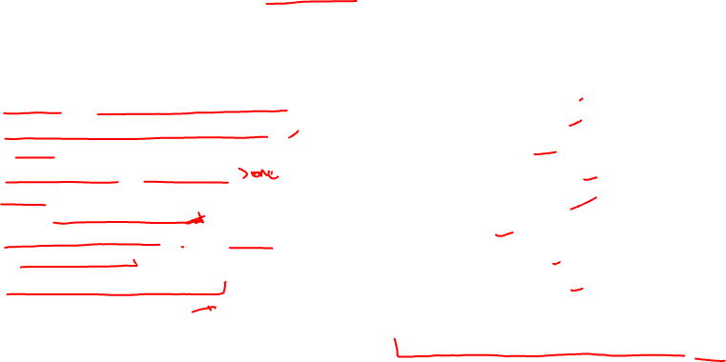
TAREA
Ahora tú: los 8 pasos con diamantes
Una casa de empeño quiere tasar diamantes antes de aceptarlos como garantía. Casi 54 000 diamantes con precio, peso, talla, color, pureza y medidas.
Lo que se pide
Paso | Qué se evalúa | Pts
1 | Problema, métricas, vara y alcance | 2
2 | Revisión y problemas de calidad | 2
3 | Corte antes de explorar | 2
4 | Exploración solo con entrenamiento | 2
5 | Limpieza, variables y codificación | 3
6 | Pipeline sin fuga | 3
7 | Validación cruzada y elección | 3
8 | Prueba, segmentos y conclusión | 3
 | Total | 20
Los 8 pasos, cada uno con sus conclusiones escritas
Al menos tres problemas de calidad detectados y resueltos
cut, color y clarity codificadas con su orden
La vara y al menos 3 modelos con validación cruzada: uno lineal y un ensemble como mínimo
MAE, RMSE, R² y MAPE en prueba, error por quintil y una conclusión de negocio
El notebook ejecutado de principio a fin
Archivos: Tarea_Clase05_EndToEnd.ipynb (enunciado y plantilla), diamonds.csv y su diccionario.
Notes:
La plantilla trae el enunciado, las reglas, la rúbrica y la celda de carga lista. La fecha de entrega queda en blanco en el notebook para que la completes. Pistas que vale la pena decir en voz alta: el precio es asimétrico como en Ames; hay diamantes con medidas en cero; y en color, D es el mejor. Random Forest con 43 000 filas tarda, y SVR no es viable con todas: que usen una muestra si lo quieren probar.

Slide 18
CIERRE · 10 MIN
Si te llevas una sola cosa
Un buen modelo empieza antes de abrir los datos y termina cuando alguien puede usarlo. El algoritmo es solo uno de los ocho pasos.
Los números del día
Próxima clase · lunes 12/10
 | MAE | MAPE
Siempre la mediana (prueba) | 58 116 | 31.7 %
Regresión lineal sin log (val. cruzada) | 18 735 | 11.4 %
Regresión lineal con log (val. cruzada) | 15 403 | 9.2 %
Ridge (prueba) | 15 183 | 8.8 %
XGBoost (prueba) | 14 180 | 8.0 %
Casas con error ≤ 10 % |  | 75.0 %
Clase 6 · Métricas de clasificación y regresión logística
Empieza el Módulo 2: dejamos de predecir dólares y pasamos a predecir sí o no.
Checklist de salida
Puedo recorrer los 8 pasos sin mirar
Separo la prueba antes de explorar
Lo que se aprende va en el pipeline
Reporto con métricas de negocio y por segmento
Machine Learning · Curso 7 · Clase 5 de 16 · Docente: Josef Renato Rodriguez
Notes:
Cierre del Módulo 1. Recuerda la fecha de entrega de la tarea. Pregunta de salida: ¿cuál de los 8 pasos creen que les va a costar más con los diamantes? Casi siempre es el 5: decidir qué hacer con los datos raros.

